Slide 1
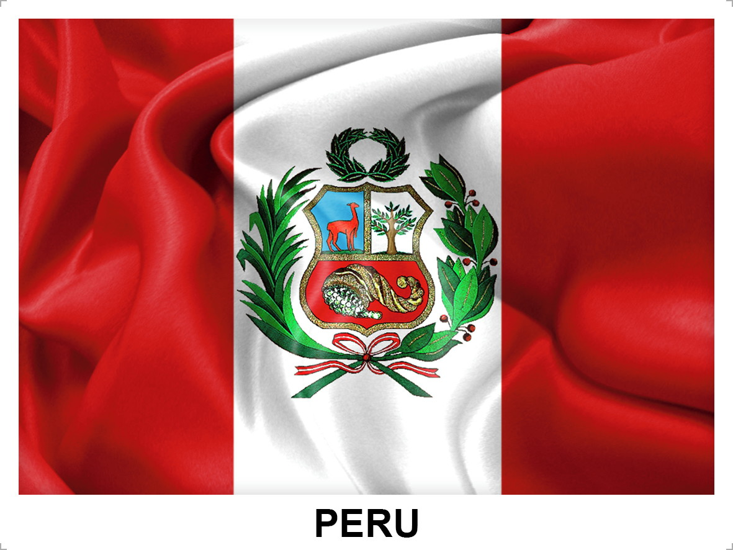
El Perú
Hecho por: Raquel Garcia
Nº13 Año: 9 Clase: C

Slide 2
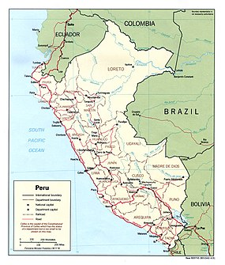
Ubicación del Perú
Perú se encuentra en el oeste de Sudamérica, a orillas del Océano Pacífico Sur, entre Chile y Ecuador. También limita con Colombia, Brasil y Bolivia.
Las llanuras costeras occidentales (conocidas como Costa) están separadas por las tierras bajas orientales cubiertas por la jungla de la cuenca del Amazonas (Selva) por las altas y escarpadas montañas de los Andes (Sierra). En la frontera con Bolivia se encuentra el lago Titicaca, el lago navegable más alto del mundo, a 3 821 m sobre el nivel del mar.

Slide 3
Gastronomía
La cocina peruana es cada vez más conocida en todo el mundo.
Esta está altamente diversificada y deriva de una fusión de la antigua tradición del país con la cocina española y las costumbres traídas de África.
Otra fuerte influencia fue la inmigración de diferentes culturas, como los chefs franceses, que huyeron de la Revolución Francesa en el siglo XVIII, y los chinos, italianos y japoneses en el siglo XIX.
Con esto, podemos decir que Perú ofrece una cocina rica y distintiva con especias y recuerdos de todos los continentes.
Las comidas típicas peruanas destacan estas pluralidades de influencias e impactan las papilas gustativas de cualquier viajero que tenga curiosidad por conocer nuevos sabores y experiencias.

Slide 4
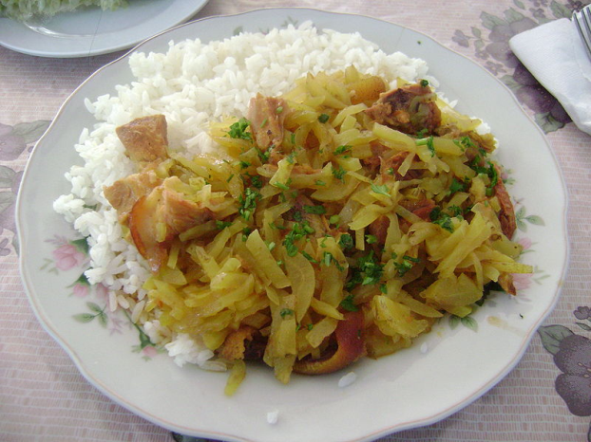
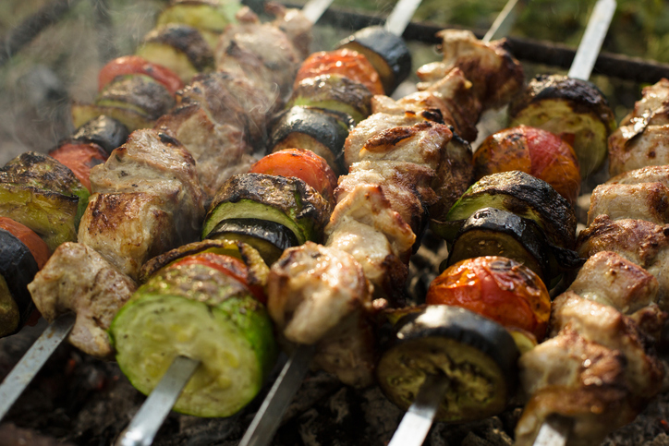
Algunos ejemplos de comídas
Olluquito con charqui
Pollo a la brasa
¿Recuerdas las llamas y las alpacas? Son las estrellas de Olluquito con charqui, un plato que solo tiene ingredientes con cara de Perú. Además de la carne seca de Llama o Alpaca, el plato también incluye Olluco, una variedad de papa cultivada en los Andes. Debido a sus ingredientes típicamente peruanos, este es uno de los platos más buscados y disfrutados por todos los turistas.
Pollo a la brasa está hecho de carbón y su carne está marinada con especias locales, lo que le da un sabor muy característico.
Por lo general, se acompaña de papas y, además, se puede encontrar en los restaurantes, desde el más caro hasta el más simple, Pollo a la brasa es uno de los platos más consumidos en Perú.

Slide 5
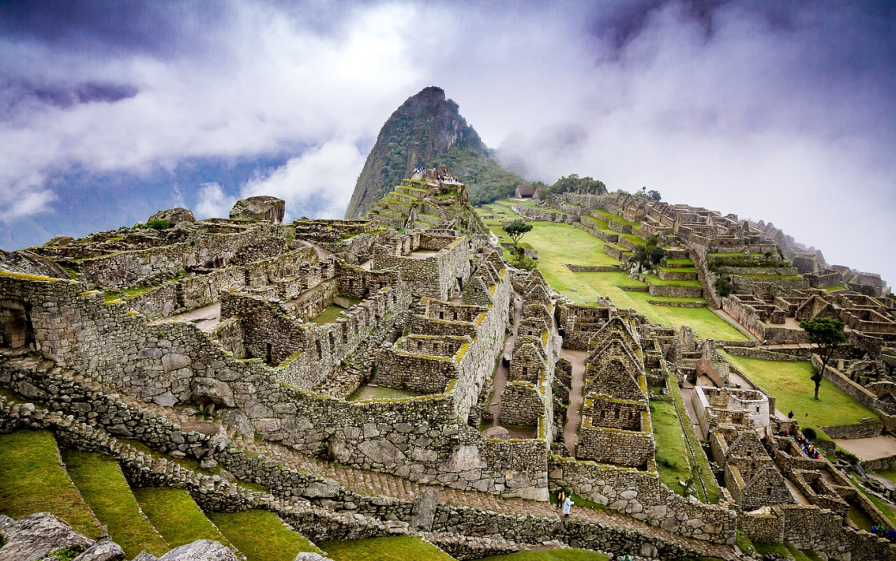
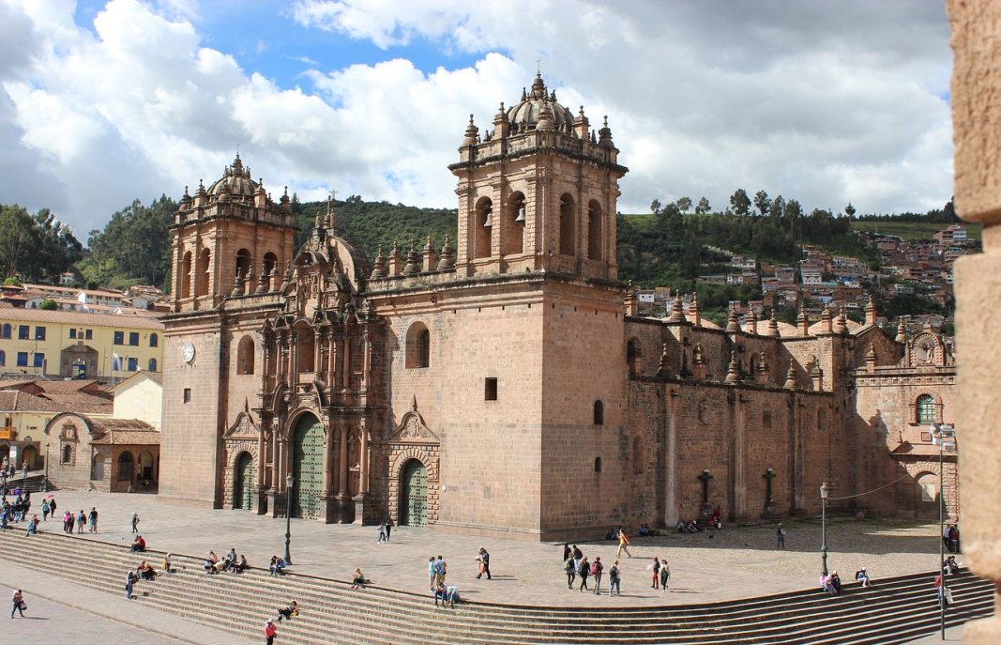
Puntos turísticos
Machu Picchu
Es imposible hablar de los puntos turísticos de Perú sin mencionar Machu Picchu. Machu Picchu es una antigua ciudad inca, donde aún se pueden encontrar rastros de edificios, casas, templos, palacios y plazas. Es uno de los sitios arqueológicos más famosos del mundo y realmente un sitio increíblemente hermoso. La experiencia que tendrás al ir al lugar es totalmente única.
Ciudad del cusco
Cusco es la capital del imperio inca, un lugar muy buscado por los turistas.
Además de ser la ciudad más cercana a Machu Picchu, Cusco está construida al estilo colonial y cuenta mucho sobre la historia de sus pueblos antiguos, a través del Museo Inka con una gran colección. También está la Catedral de la ciudad (destaca por su belleza), la Plaza das Armas y el barrio de San Blas.

Slide 6
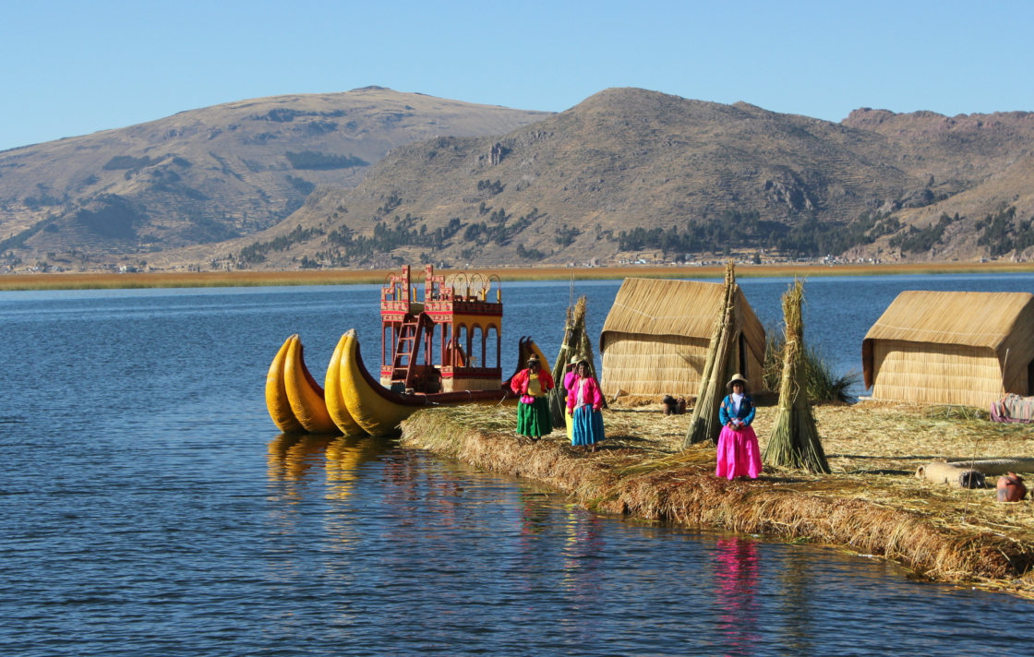
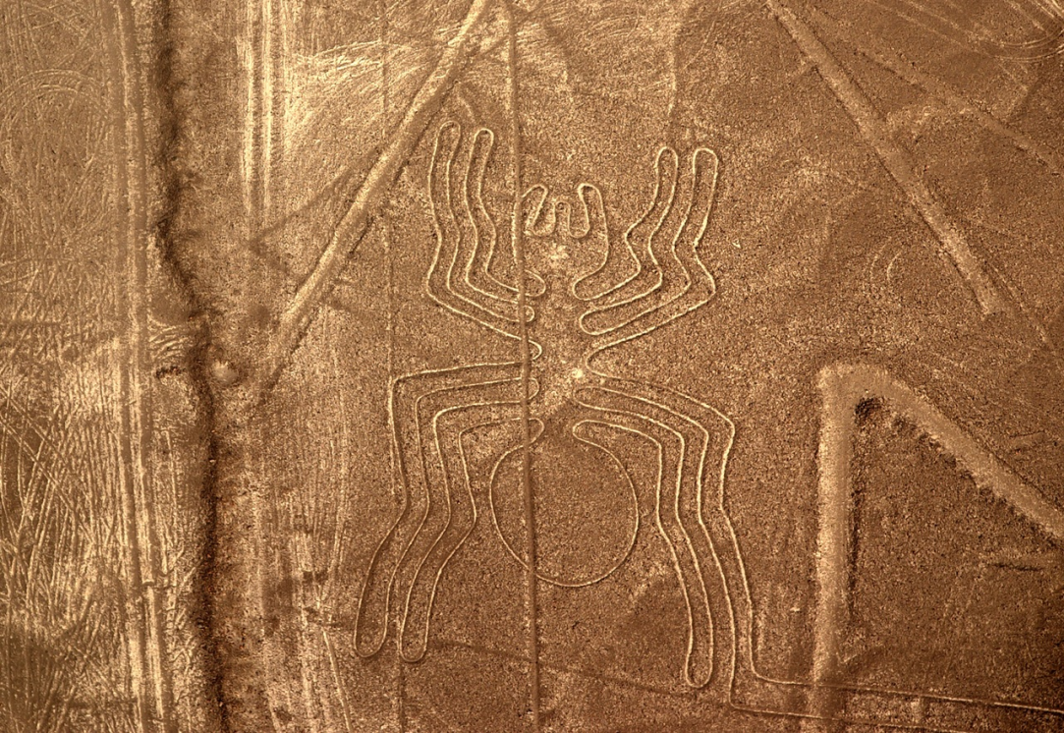
Puntos turísticos
Lago Titicaca
El lago Titicaca se encuentra en la región de los Andes, en la frontera entre Perú y Bolivia. La ciudad de Puno, ubicada en el sur de Perú, es el punto de partida para visitar el famoso Lago Titicaca y hay varias excursiones desde allí. Él es segundo lago más grande de Sudamérica, y está formado por varias islas artificiales. La isla de Taquile, en particular, está habitada por pueblos indígenas y es famosa por sus productos textiles.
Líneas de Nazca
Las Líneas de Nazca se encuentran en el desierto de Nazca, en el sur de Perú. Fueron diseñados entre AD 400 y 650 y fueron considerados Patrimonio de la Humanidad por la UNESCO en 1994. Es posible ver la formación de animales como colibríes, monos, arañas, ranas, pero también humanos y figuras geométricas. Hay más de 500 metros cuadrados con cientos de figuras, algunas de ellas con más de 200 metros de diámetro.

Slide 7
Perú en los años antes de Cristo
La historia del Perú comienza con las civilizaciones preincaicas, muchos años antes de Cristo.
Las culturas costeras como los Moche y Nazca florecieron entre 700 a. C. y 100 a. C. La cultura Moche produjo instrumentos metálicos notables y las obras de cerámica más excepcionales de la antigüedad, mientras que la cultura Nazca es conocida por su trabajo con textiles y las enigmáticas Líneas de Nazca
Dichos cultivos costeros comenzaron a disminuir como resultado de las tormentas que frecuentemente azotan la región, causando inundaciones durante ciertos períodos y sequías en otros períodos. Pronto, las culturas que habitaban el interior del territorio, como los Huari y los Tiwanaku, se convirtieron en las culturas predominantes de una vasta región, que cubre gran parte de lo que hoy son Perú y Bolivia.

Slide 8
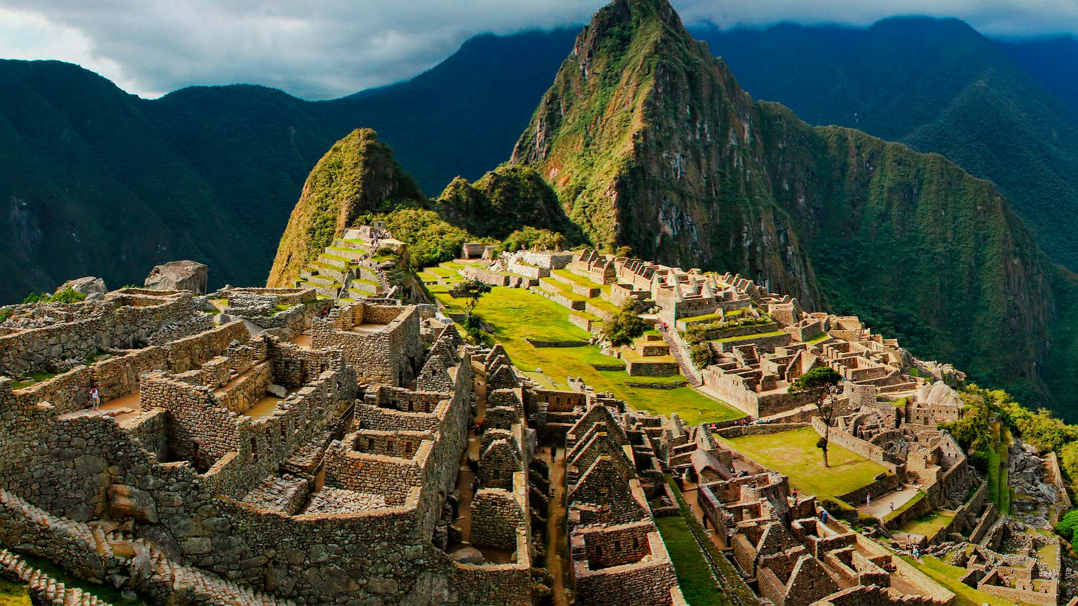
Final

